Slide 1
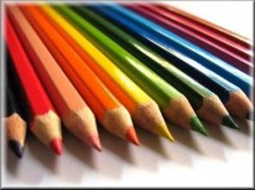
Comenius School Partnership project Turning Ideas Into Actions (2013-2015)
Concours de logos pour le projet
Novembre 2013
Europaschule, Wiener Neustadt- Instituto de enseñanza secundaria San Blas, Aracena
Istituto Comprensivo Statale 66 Martiri, Grugliasco
Braunton School & Community College, Braunton
Pilton Community College, Barnstaple
Lycée Joseph Gaillard, Fort de France
Collège du Sacré-Cœur (ISC), La Ville du Bois

Slide 2
Sommaire
Logos réalisés par les élèves de l’ISC
Sélection par le jury de l’ISC
Logos réalisés par les élèves des 7 écoles partenaires du projet
Sélection par le jury européen
Logos gagnants au niveau français, à l’ISC et au niveau européen

Slide 3
LOGOS REALISES PAR LES ELEVES DE L’ISC

Slide 4
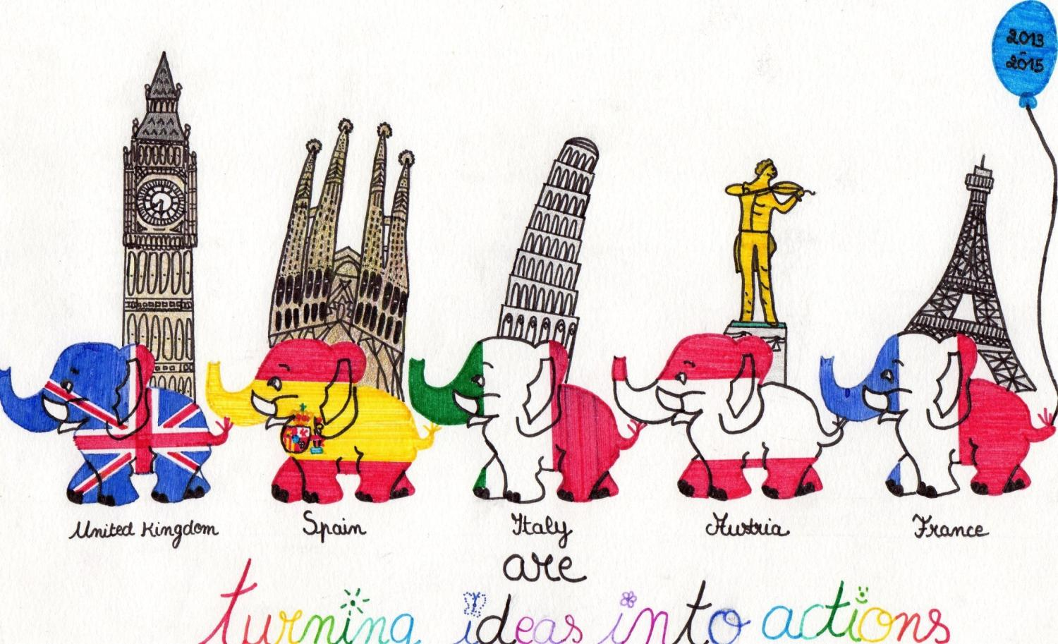
Julie KIEFER 1ère L

Slide 5
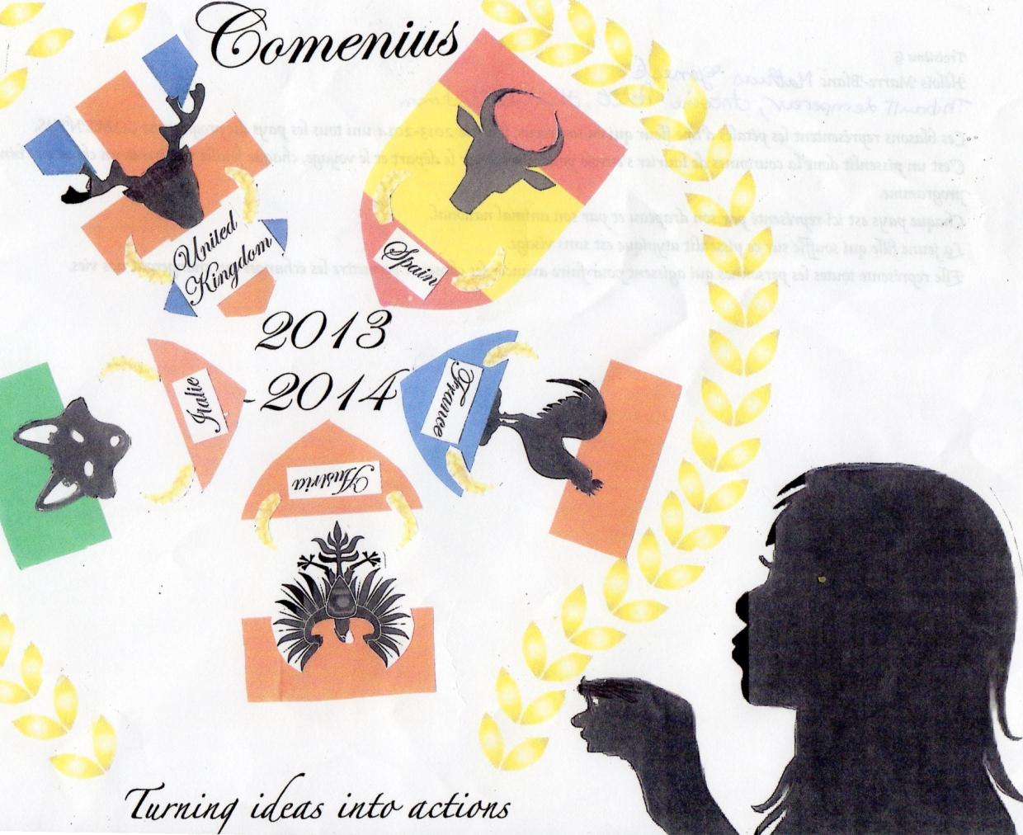
Héloïs MARRE-BLANC, Mathias GENESTE, Thibault LEMPEREUR, Antoine PETIT, Matthieu STOCKMAN

Slide 6
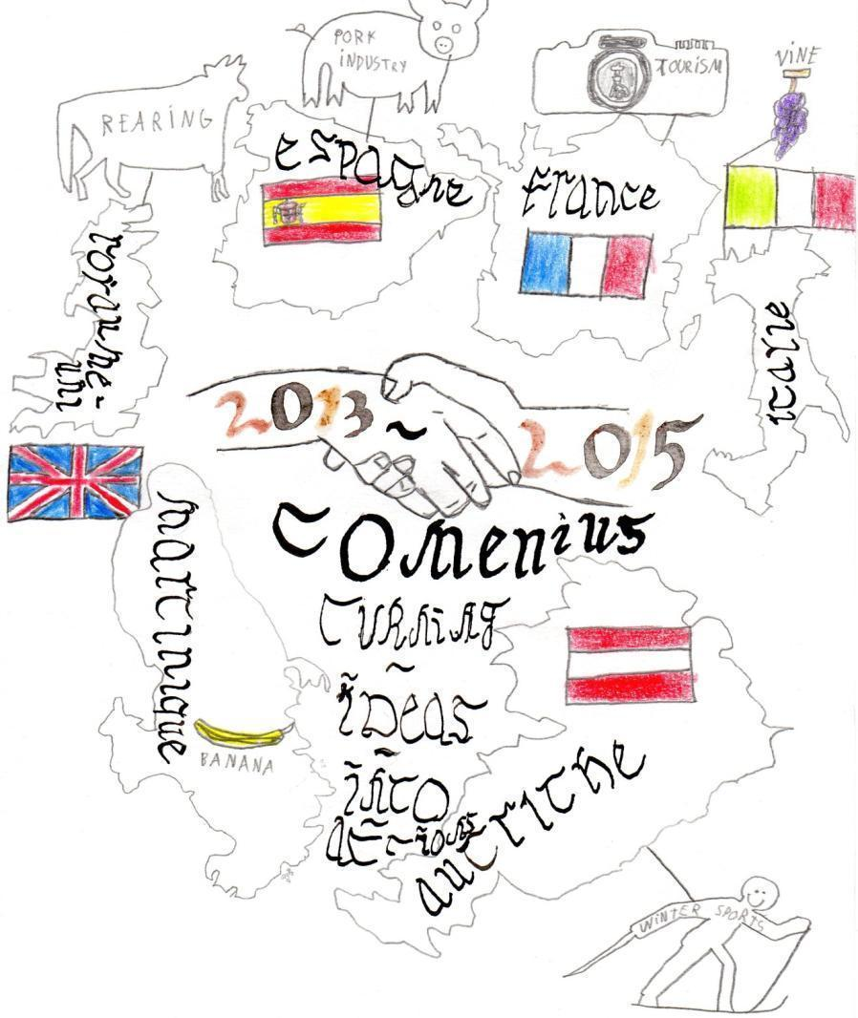
Gautier PHAN VAN
3°G

Slide 8
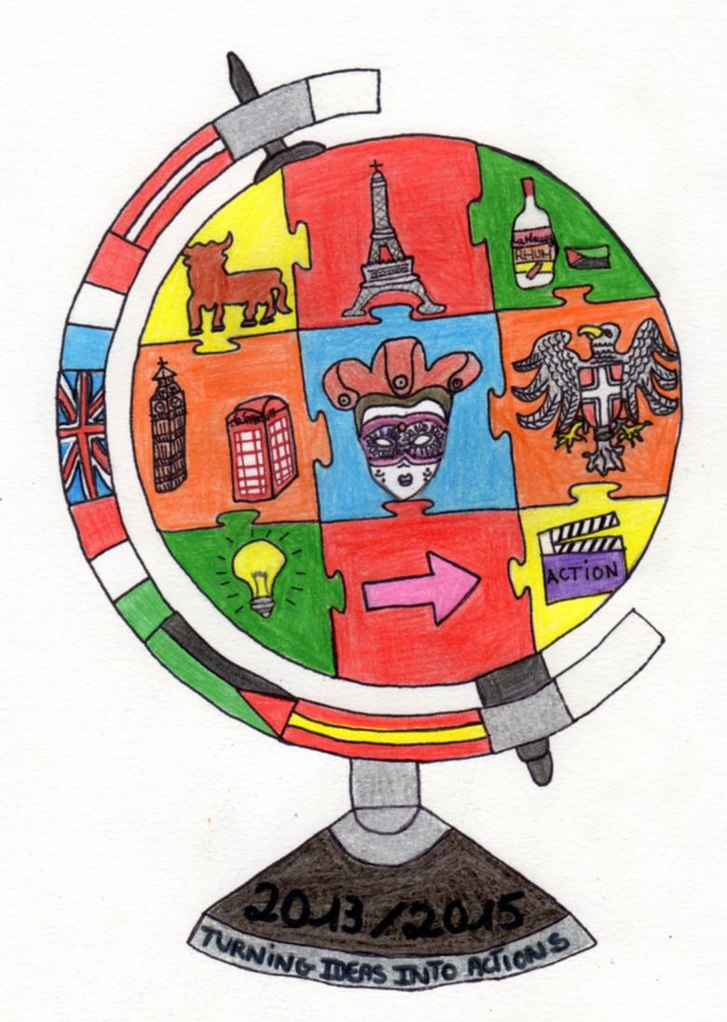
Aurore BANCET
1ère S2

Slide 9
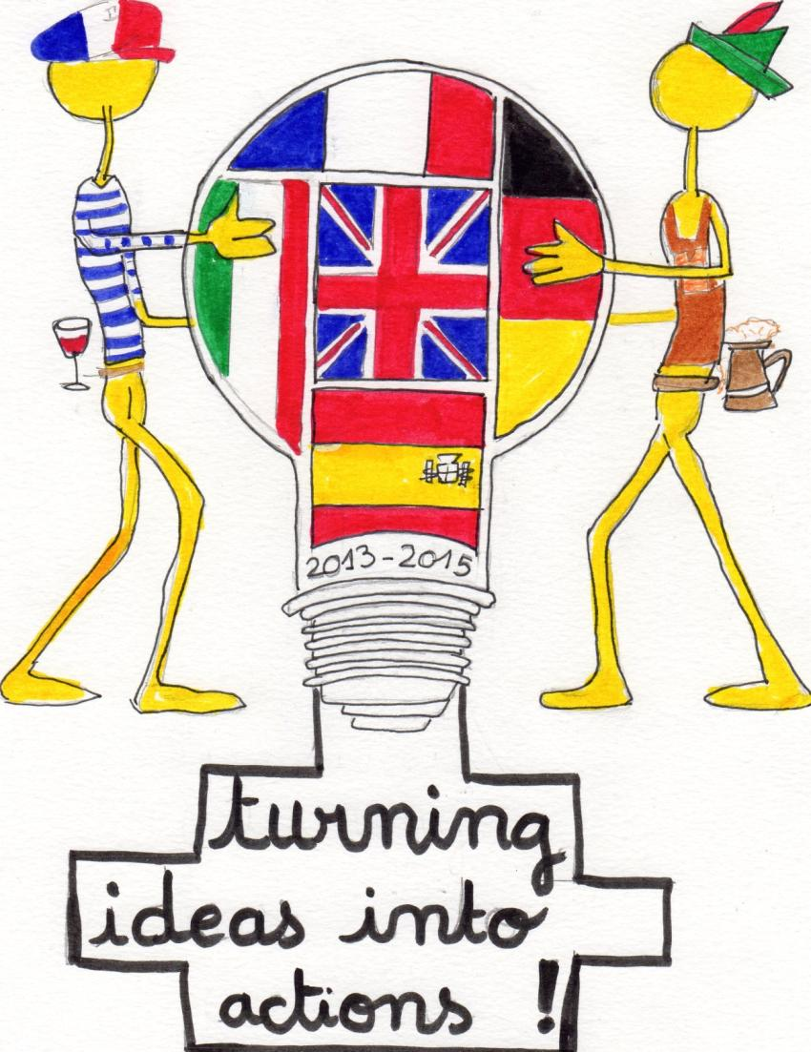
Sarah FIDAHOUSSEN
1ère S1

Slide 10
Louise MESLIN 1ère S1

Slide 11
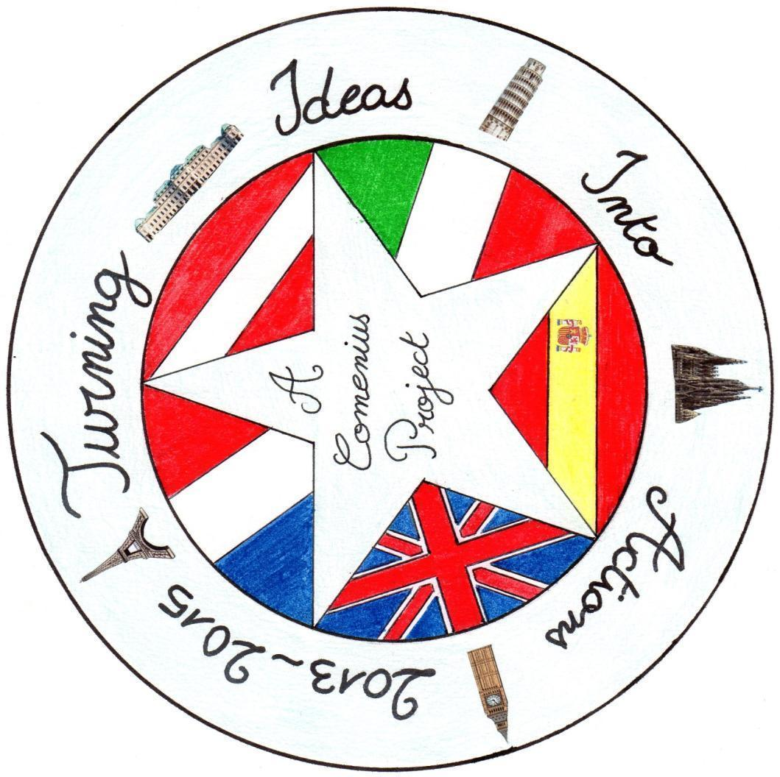
DOMENECH
Chloé 1ère S1

Slide 12
ROY Melissandre 1ère ES/L

Slide 13
CHONION Estelle
1ère L/ES

Slide 14
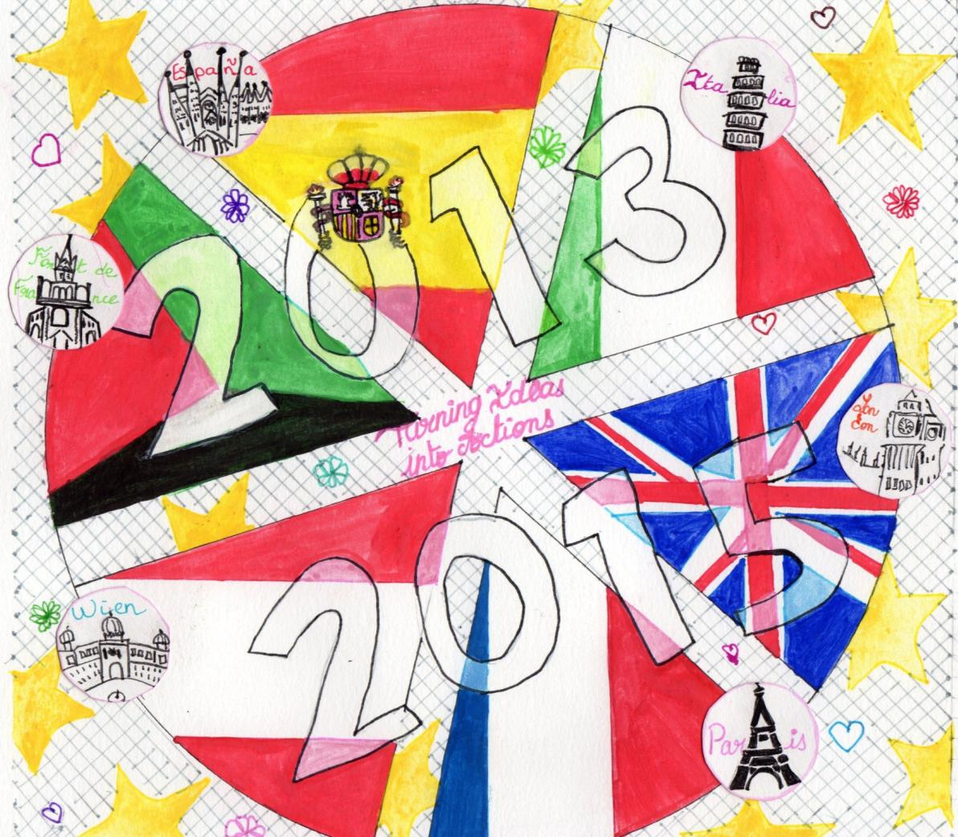
LOZAC’H Claire
1ère STMG

Slide 15
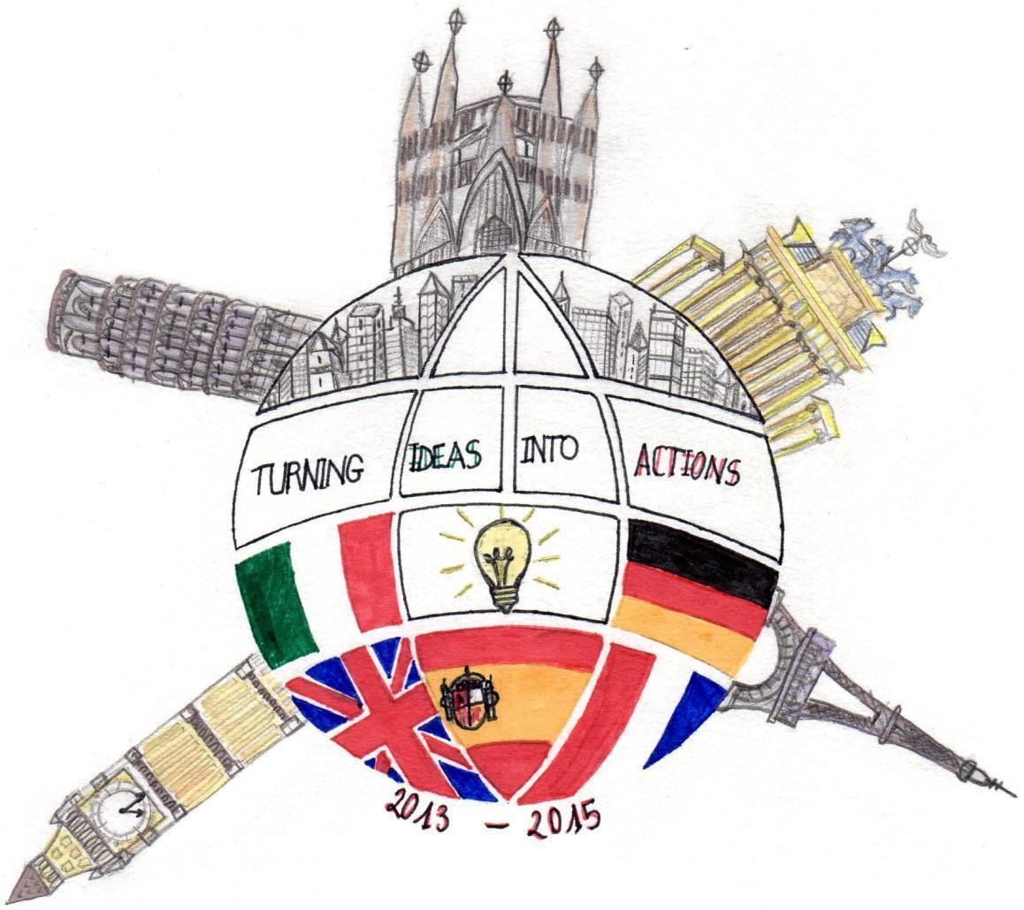
SEN Priyanka-Lisa
1ère ES

Slide 16
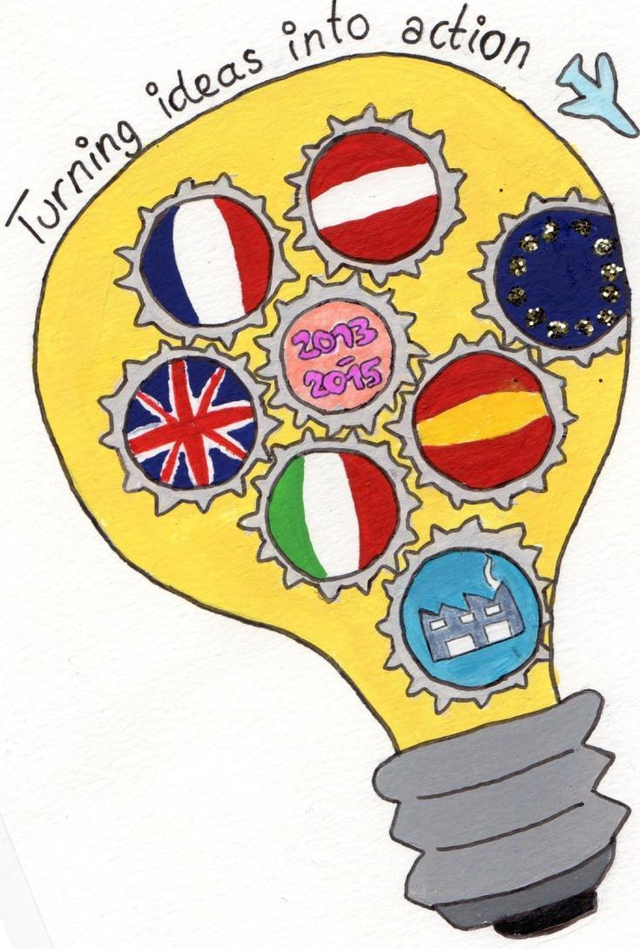
Mathilde CADROUIL
1ère ES

Slide 17
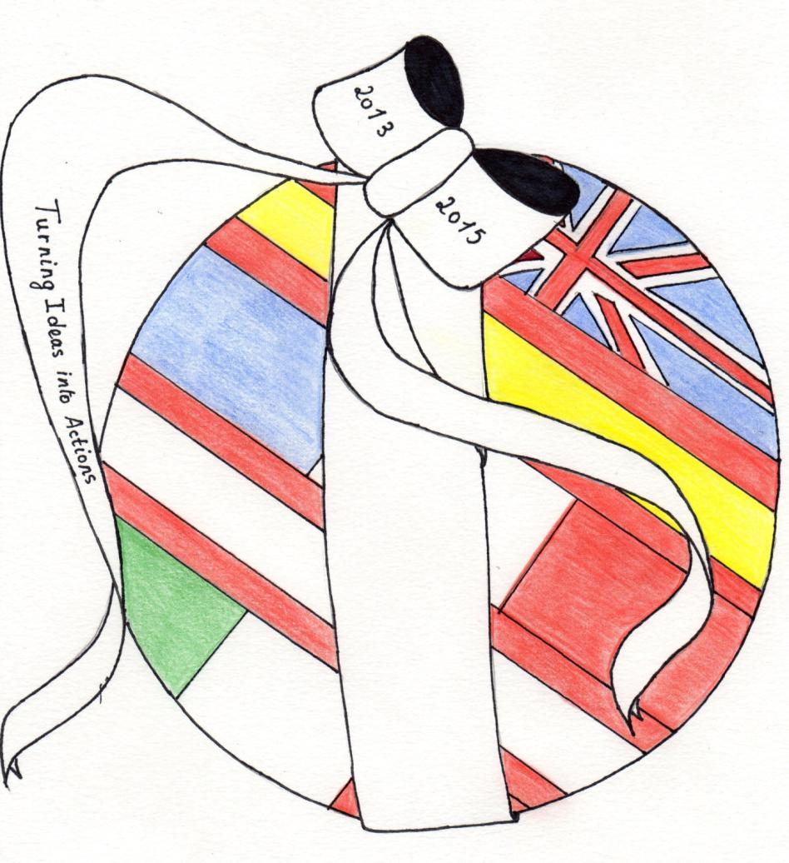
BONNIER Eléonore
1ère S2

Slide 18
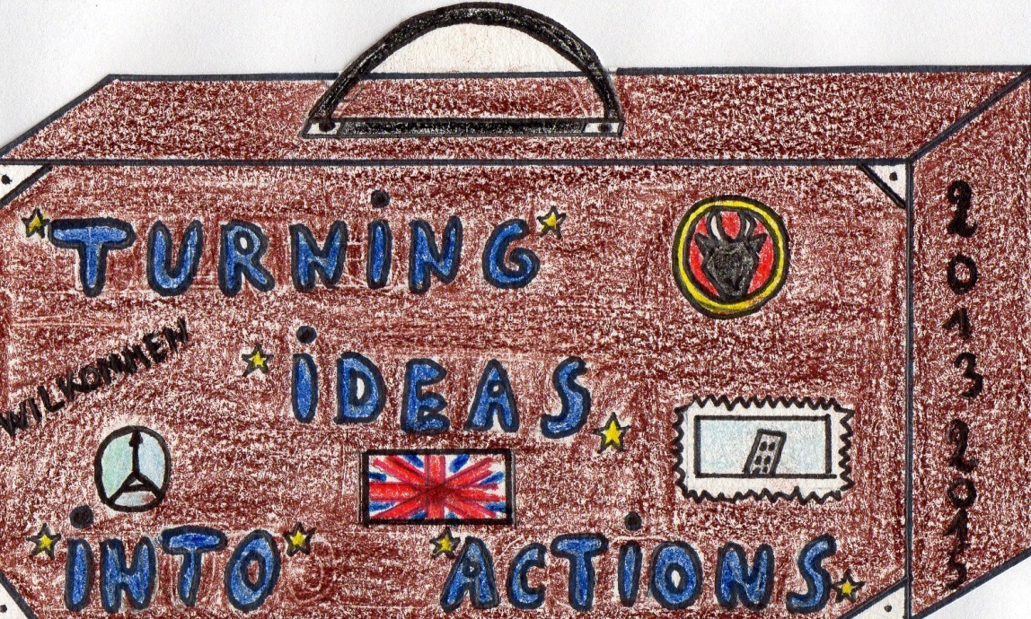
SOUBEYRAND Mathilde

Slide 19
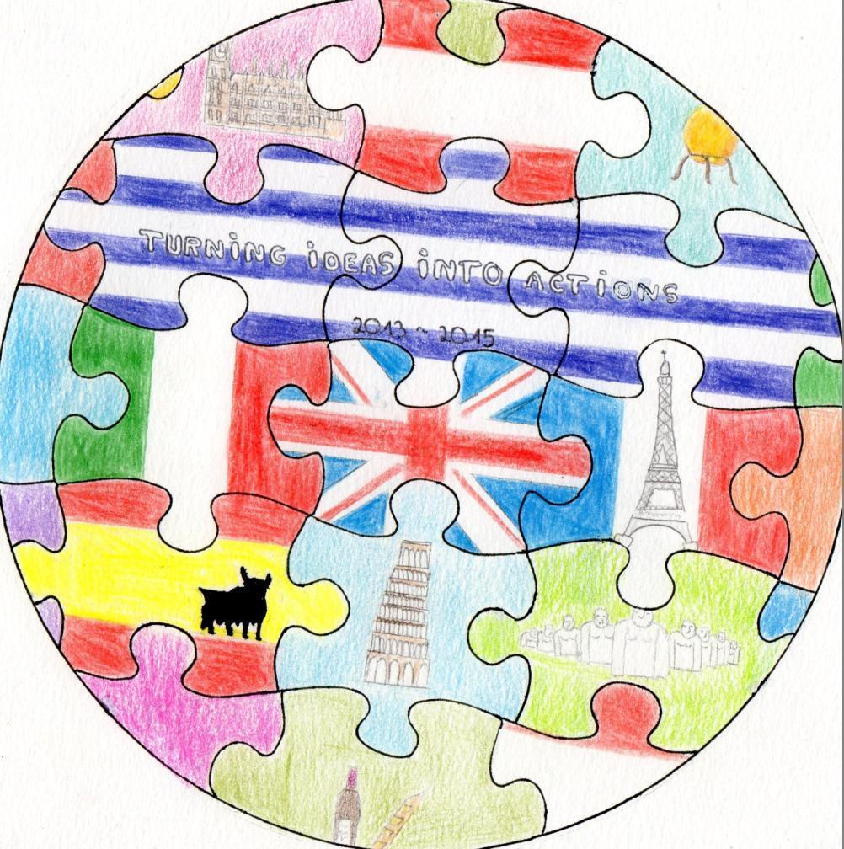
BlLANCHARD Clara
2°C

Slide 20
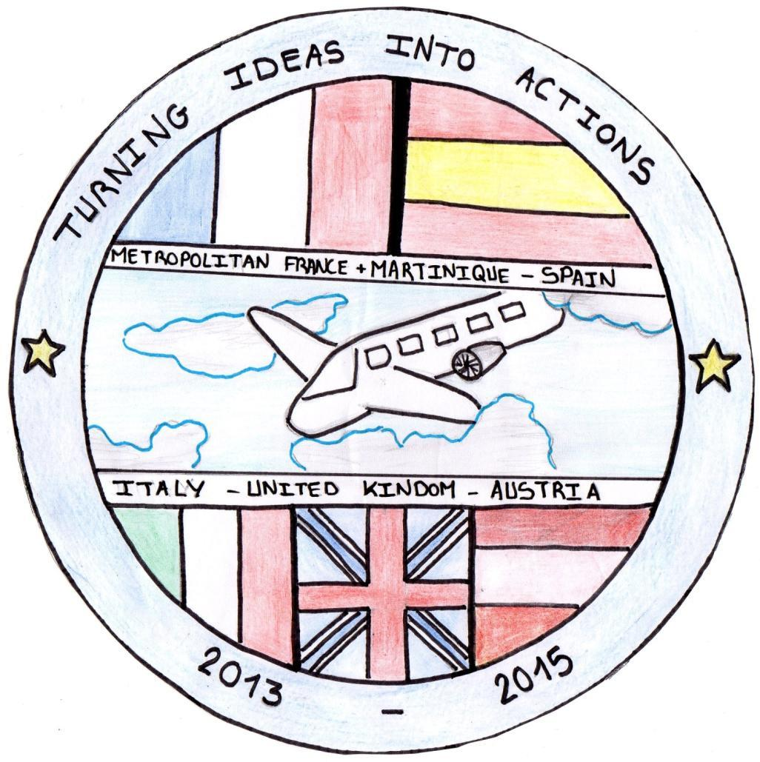
Laura BOULLAND
1ère L/ES

Slide 21
Julie PANET

Slide 22
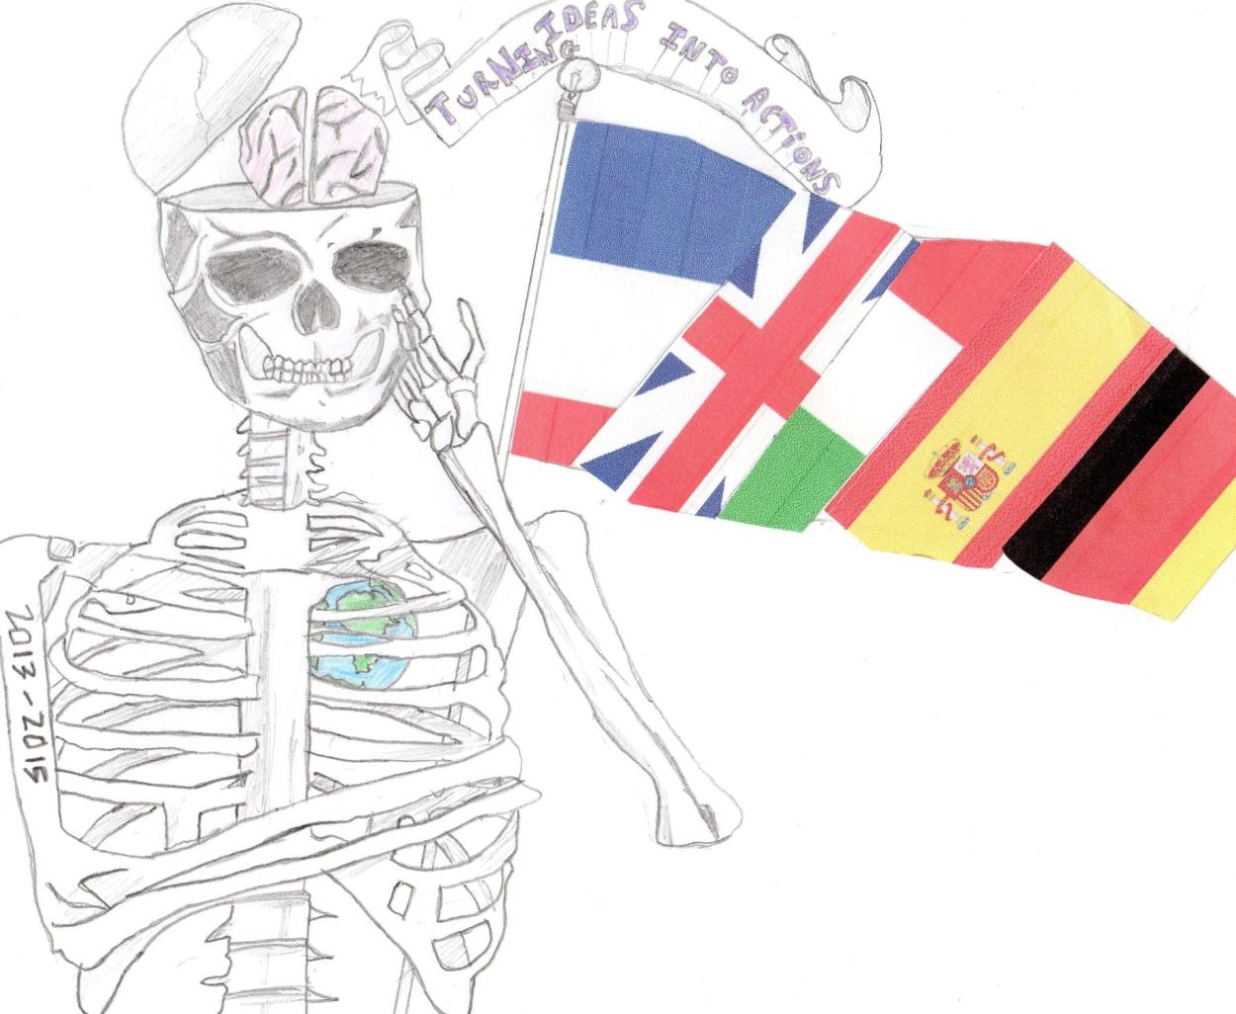
Thomas LOUVET
1ère STMG

Slide 23
CALLO
Valentin
1ère STMG

Slide 24
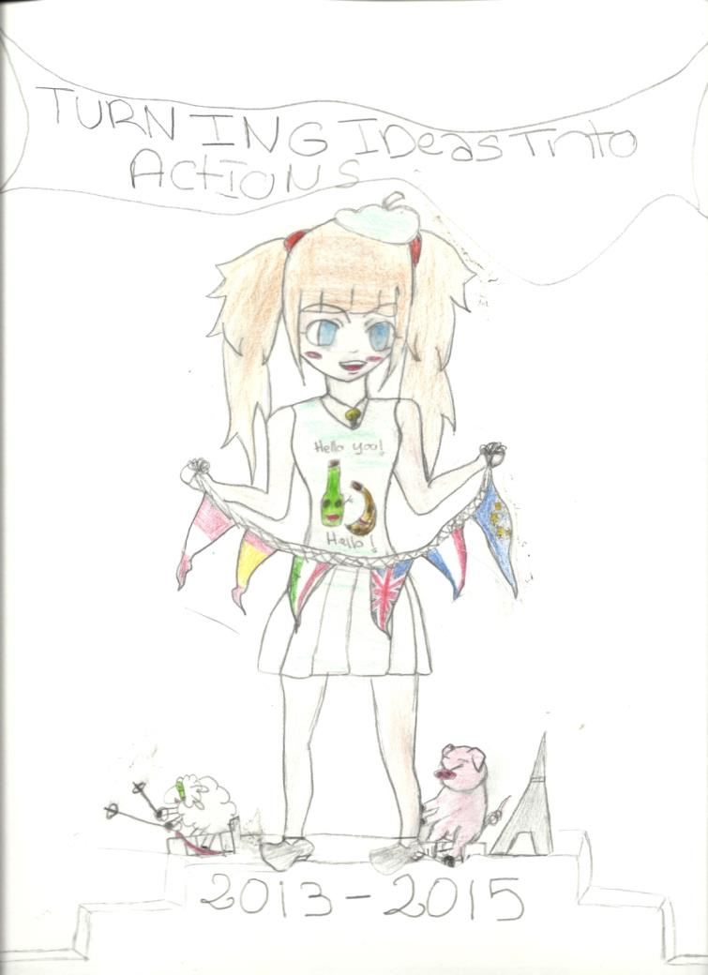
GULLIANA Oriane

Slide 25
D'ORGLANDES Eléonore, CHABOTEAUX Lauréna
CARANOBE Elsa
5°D

Slide 26
LABORDE
Maïlys

Slide 27
SELECTION PAR LE JURY DE l’ISC

Slide 28
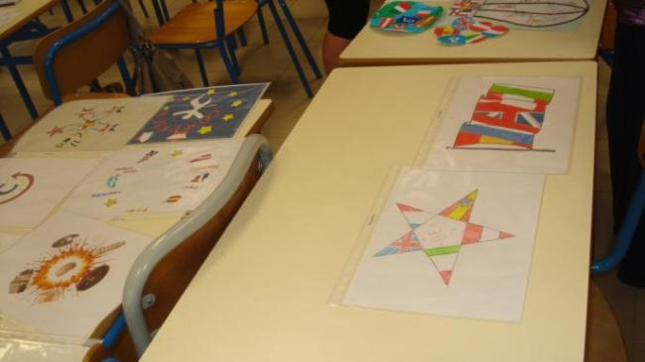
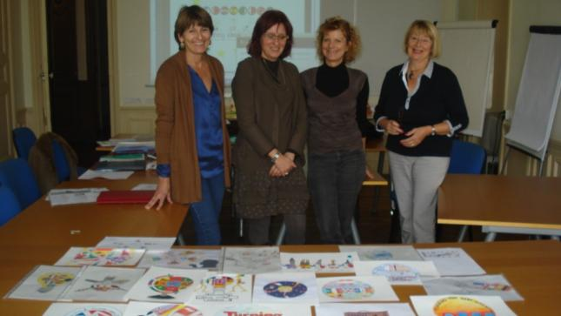
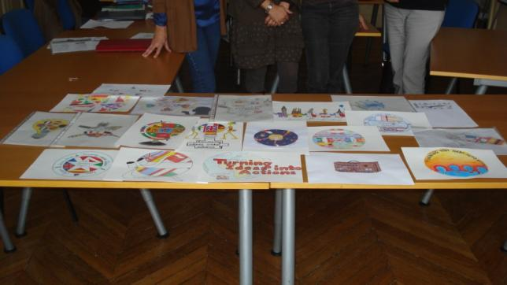
Un choix bien difficile pour le jury de l’ISC!!!

Slide 29
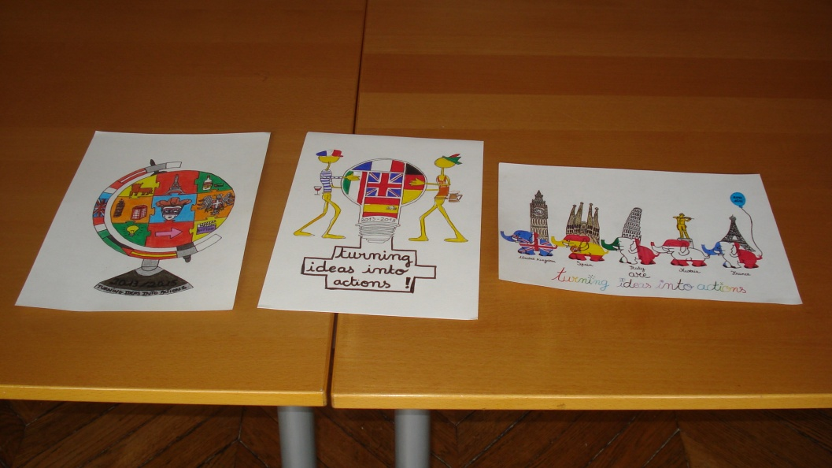
Voici les trois logos sélectionnés à L’ISC
1er prix à droite, 2 ème prix au milieu et 3eme prix à gauche

Slide 30
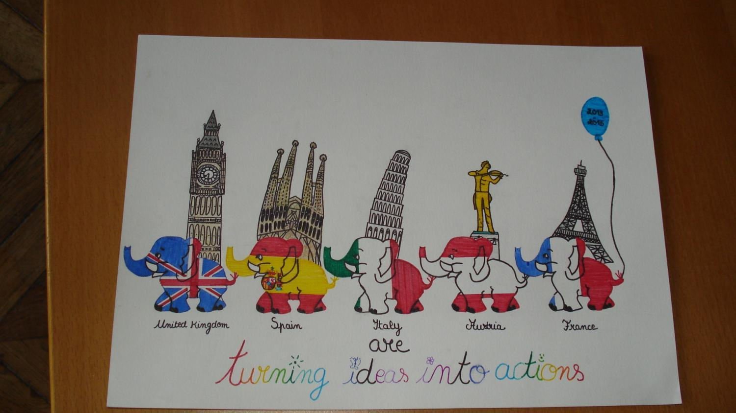
Le 1er prix attribué par le jury de l’ISC: Julie Kiefer, élève de 1ere L

Slide 31
LOGOS REALISES PAR LES ELEVES DES 7 ECOLES PARTENAIRES

Slide 32
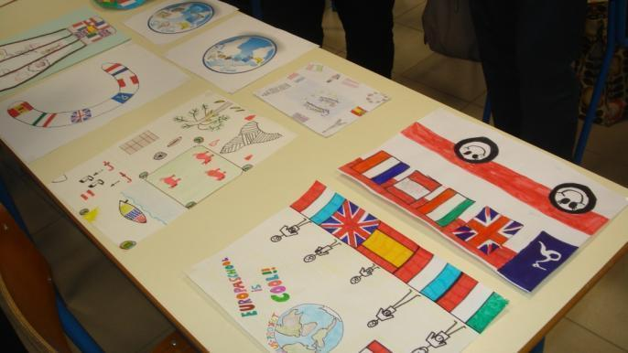
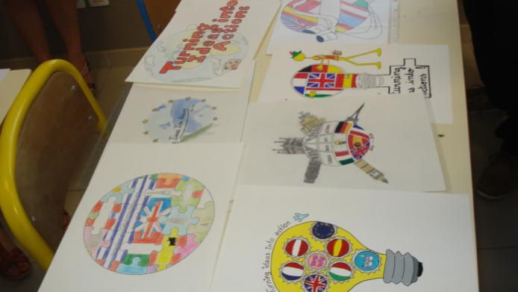
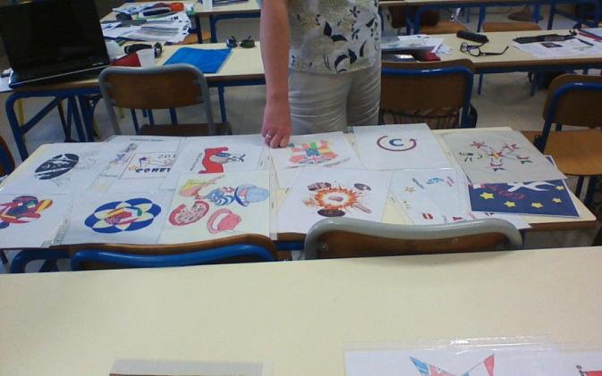

Slide 33
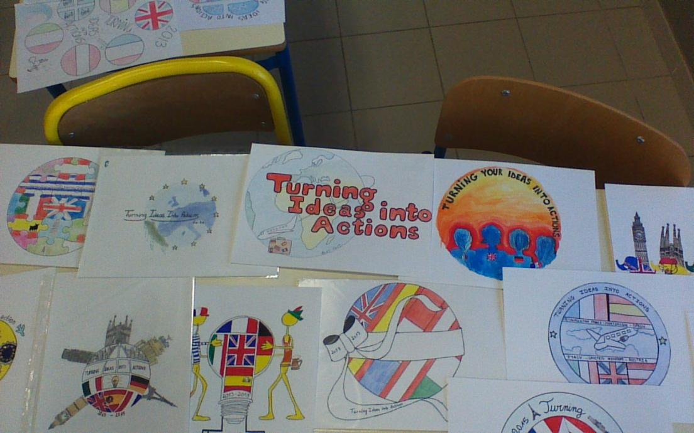
Les logos des élèves de l’ISC

Slide 34
SELECTION PAR LE JURY EUROPEEN

Slide 35
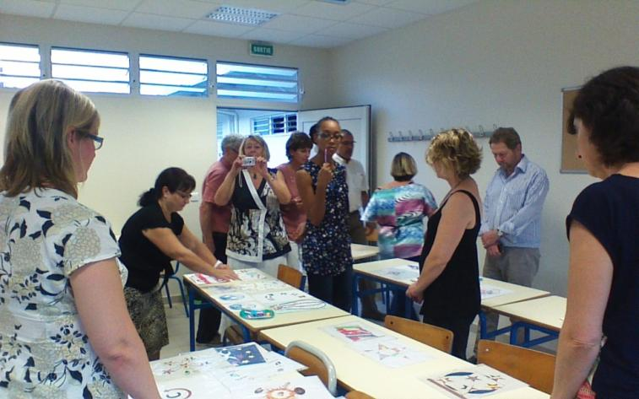
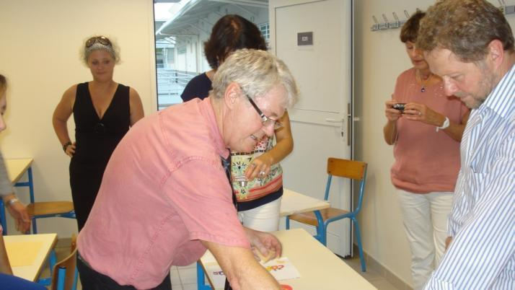
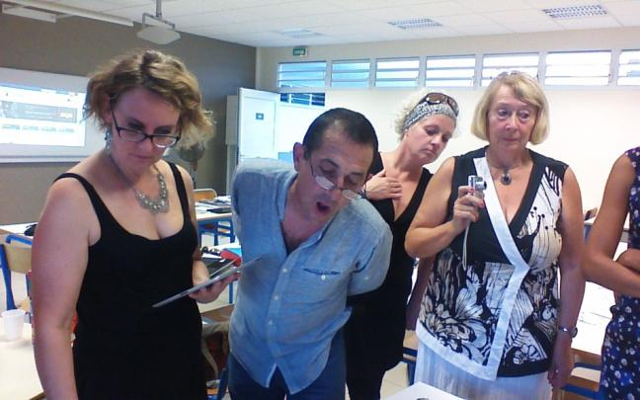
Un jury européen intéressé et … admiratif!

Slide 36
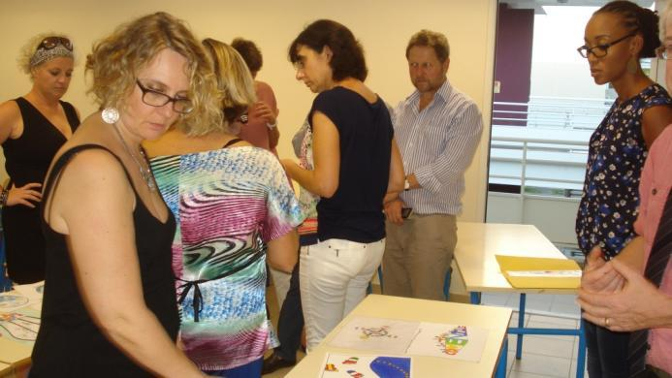
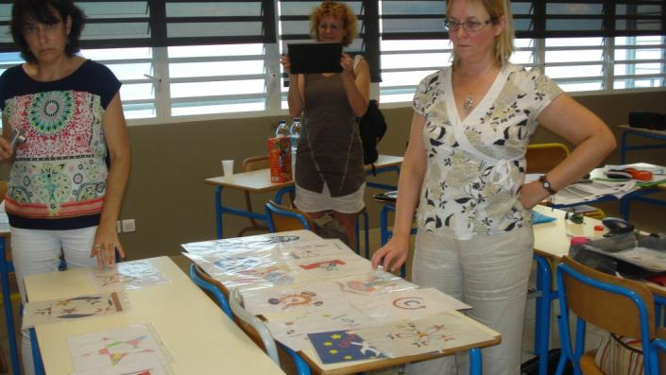
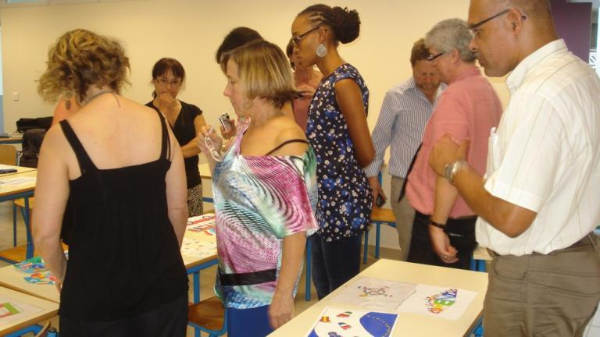
Un choix bien difficile pour le jury européen!!! Lets’see the video!

Slide 37
LOGOS GAGNANTS AU NIVEAU FRANCAIS A l’ISC ET AU NIVEAU EUROPEEN

Slide 38
Le 1er prix français attribué par le jury européen pour l’ISC:
Mathilde Cadrouil, élève de 1èreES

Slide 39
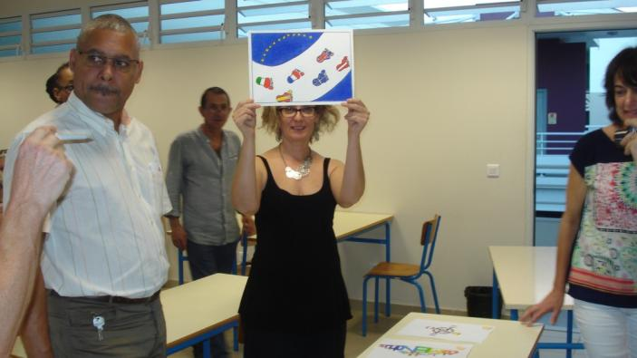
Le 1er prix européen attribué par le jury est remporté par… une élève italienne

Slide 40
Remerciements à
Tous les élèves qui ont participé
L’ équipe des professeurs d’Arts Plastiques de l’ISC, Mme Bobrikoff et Mme Topolski
Aux membres des jurys français et européens
Bravo aux gagnants….

Slide 41
Powerpoint et photos réalisés par la délégation française de l’ISC
Mme Collet, Mme Gauthier, Mme Georges et Mme Lavollée
Ce projet est subventionné par la Commission européenne

